Slide 1
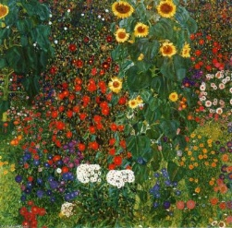
Il giardino tra sacro e profano nella letteratura e nelle arti. In ricordo di Marilena Amerise
Introduzione
Il labirinto dei giardini
di
Emanuela Prinzivalli
(a fianco: particolare di un dipinto di G. Klimt, Giardino fiorito)

Slide 2
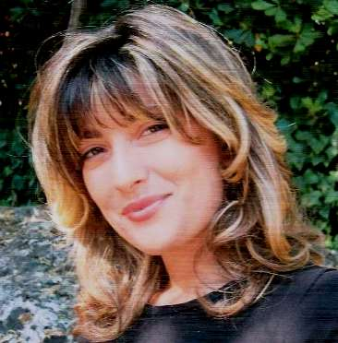
Marilena Amerise

Slide 3
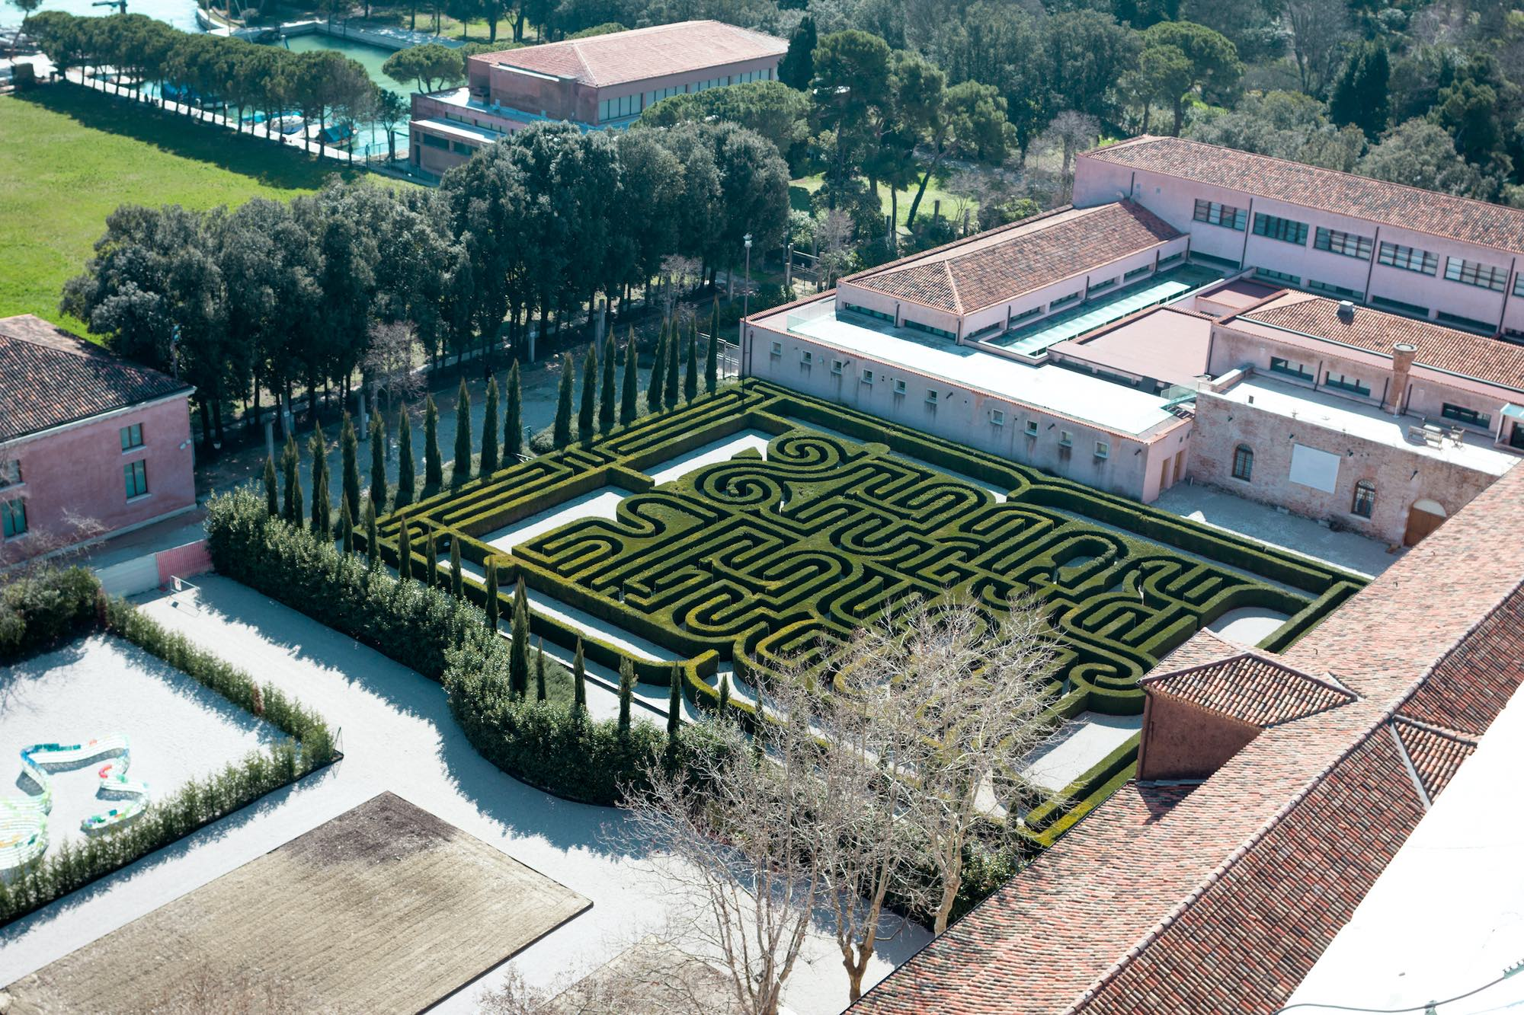
Giardino labirinto a San Giorgio Maggiore

Slide 4

Giardino Zen

Slide 5
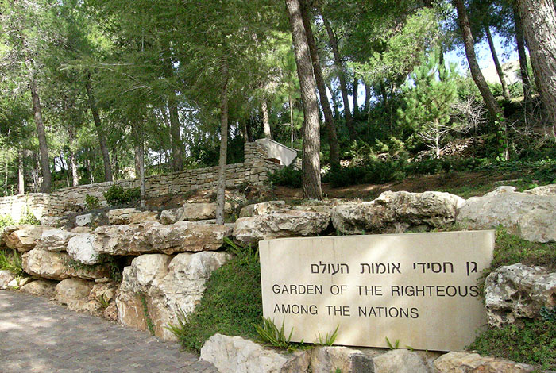
Il Giardino dei Giusti tra le Nazioni

Slide 6
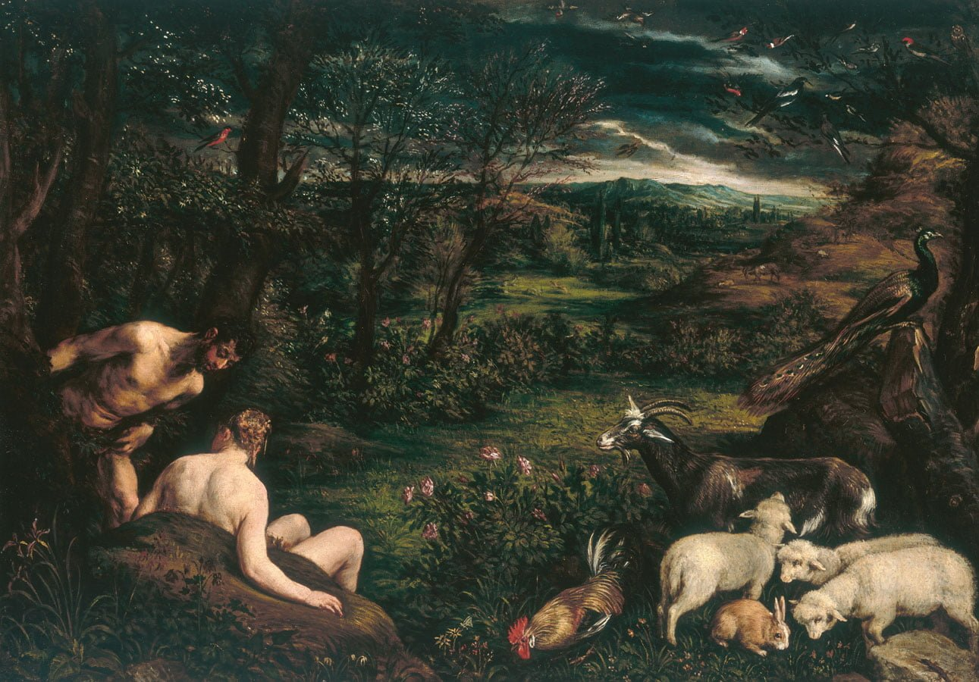
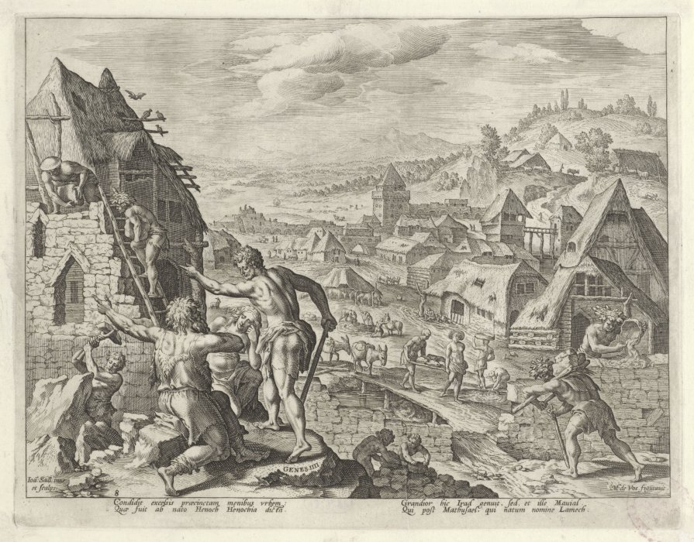
Il giardino di Eden vs la città sotto affiancati: Jacopo da Bassano, Adamo ed Eva in Eden; J. Salader, Caino costruisce la città

Slide 7
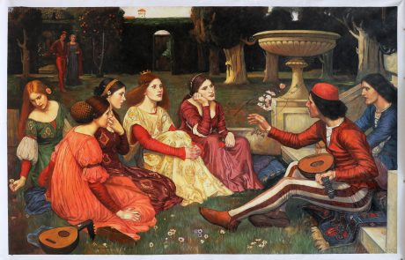
Un giardino per salvarsi sotto: J.W. Waterhouse (1916), A Tale from the Decameron

Slide 8
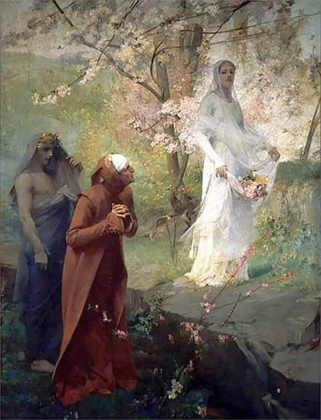
Dante incontra Matelda sotto: Albert Maignan, Dante incontra Matelda (1881)

Slide 9
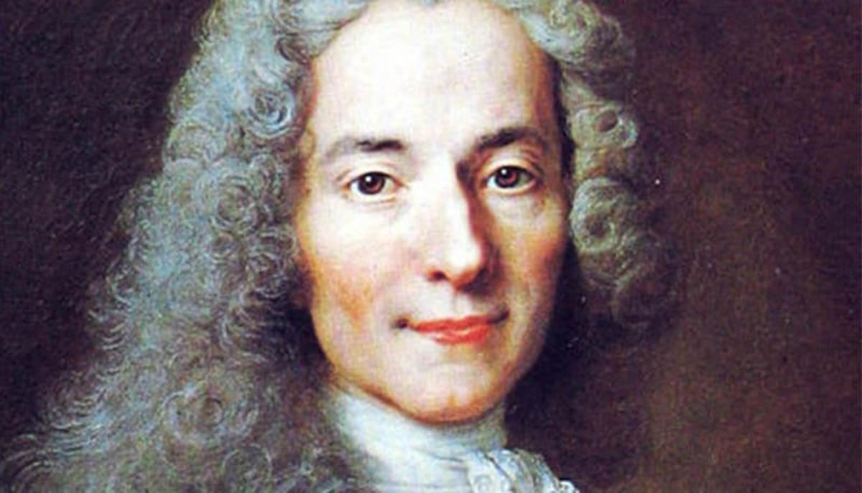
Voltaire, l’autore del Candido

Slide 10
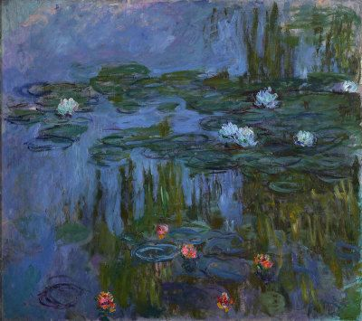
E infine…buon Convegno!
Sotto: le ninfee di Claude Monet

